Slide 1


לאן הגענו ומה חסר בים התיכון?
ד"ר רותי יהל, אקולוגית ימית, חטיבת מדע
ניר אנגרט, מנהל אגף תכנון, חטיבת מור"ן
מתכנני האגף, המחוזות, פקחים ימיים,
יחידות ה – GIS והמקרקעין
בשיתוף החברה להגנת הטבע וארגוני סביבה

Slide 2
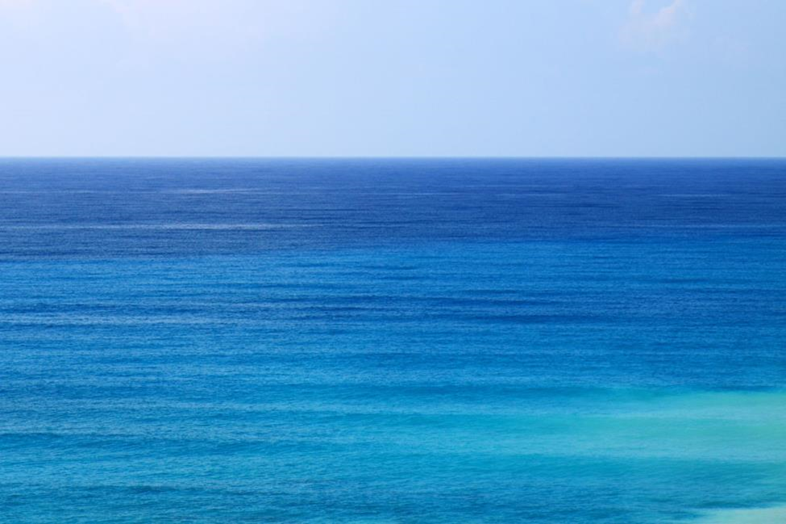
זֶה הַיָּם גָּדוֹל וּרְחַב יָדָיִם..... תהלים קד כה

Slide 3
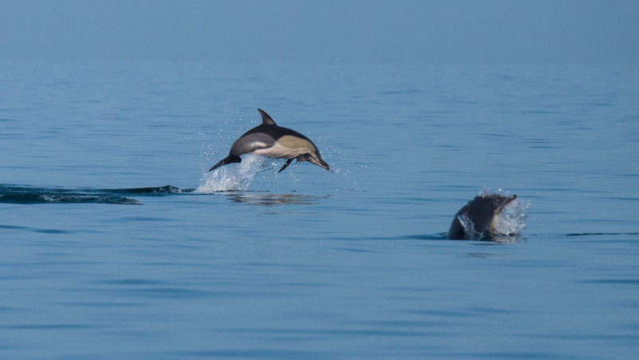
על מה שומרים וכמה?
זֶה הַיָּם גָּדוֹל וּרְחַב יָדָיִם..... תהלים קד כה
צילום: גיא לויאן,
רשות הטבע והגנים

Slide 4
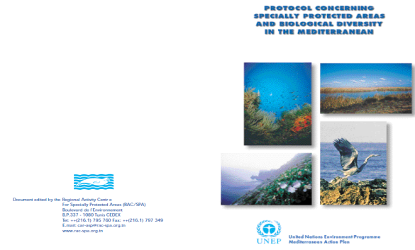

איך, כמה ואיפה – לא צריך להמציא את הגלגל...
איזה בתי גידול משמרים?
        סוגים מייצגים
        סביבות בסכנת העלמות
        סביבות חיוניות להישרדות, רבייה ושיקום של מינים
        אתרים בעלי חשיבות מיוחדת
כמה שטח משמרים?
Aichi Biodiversity Targets No.11
By 2020, at least 17 % of terrestrial and inland water, and 10 % of coastal and marine areas, especially areas of particular importance for biodiversity and ecosystem services, are conserved….

Slide 5
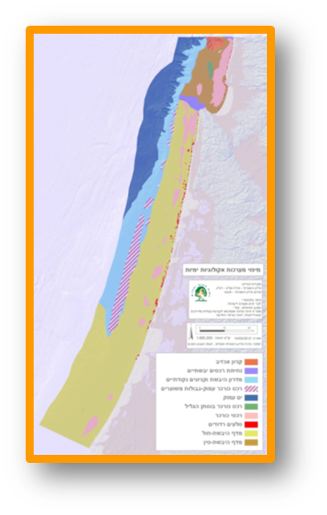
2011: היקף שמורות הטבע המוכרזות – 0.3% (!)
הושלמה תכנית האב לשמורות ימיות של רט"ג
ייצוגיות :
  לכל בתי הגידול, כולל הנפוצים ביותר
  כל עומקי הקרקעית
  כל המרחקים מקו החוף
גודל מספק עבור פאונה ימית
לפחות 10% שטח לשימור מכל בית הגידול
חלקים נרחבים מבתי גידול נדירים
שימור מלא של בתי גידול ייחודיים
קישוריות / פיזור הסיכון במקרה תקלות
        מיפוי בתי הגידול של הקרקעית: ד"ר גלעד וייל, רט"ג 2010

Slide 6
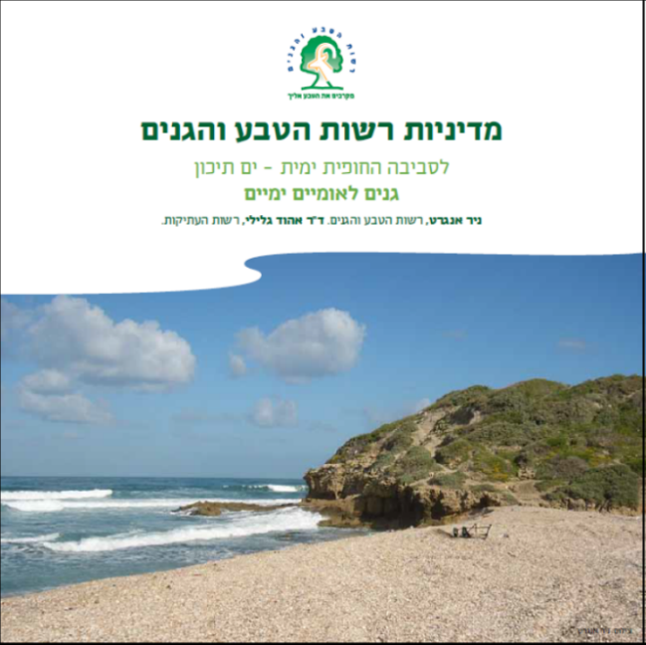
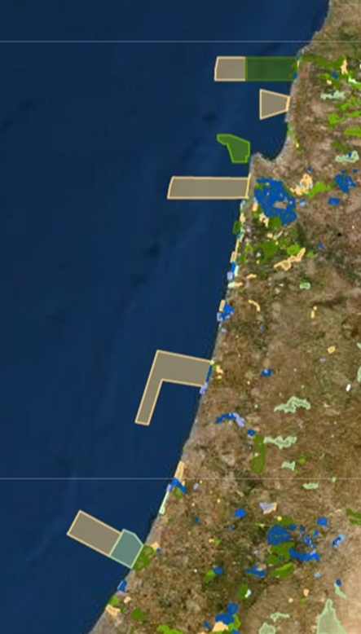
2011: תכניות אב לשמורות טבע וגנים לאומיים
סך כל השטח לשימור: כ – 20% משטח המים הריבוניים של ישראל בים התיכון:
יותר מה – CBD
בהתאם להמלצות ארגונים בינלאומיים
ובדומה להיקפים ביבשה

Slide 7
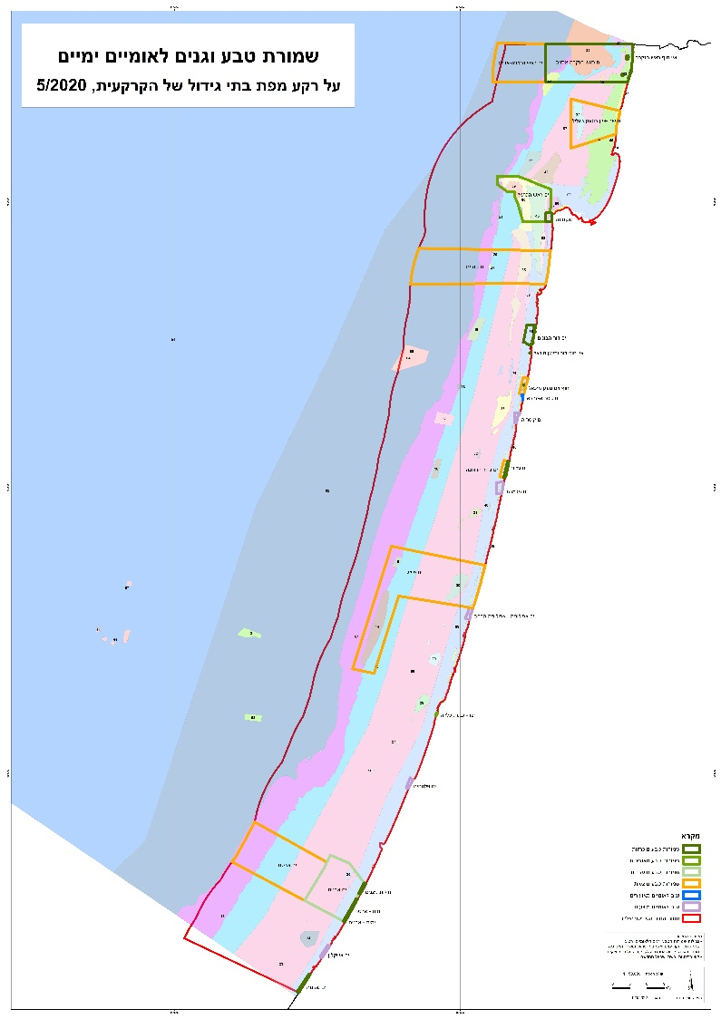
סקר אסטרטגי סביבתי (סא"ס), משרד האנרגיה 2016
מיפוי בתי הגידול בקרקעית הים – חקר ימים ואגמים לישראל ומשרד האנרגיה

Slide 8
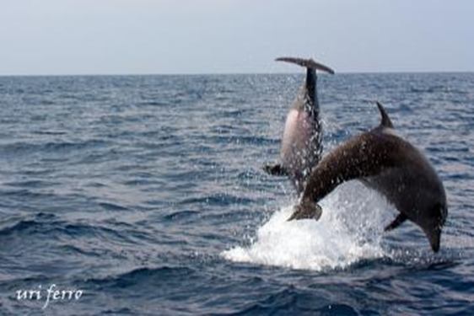
2020 מנהל תכנון:
מסמך מדיניות המרחב הימי של ישראל בים התיכון
הקצאת 8.6% משטח המים הריבוניים
כאזורי חיפוש לשמורות טבע

Slide 9

המאמצים שלנו, בשיתוף החלה"ט וארגונים נוספים מרוכזים בהכרזת שמורות וגנים בהתאם למסמך המדיניות (מעל 3%)
√ 2021 הוכרזה שמורת ראש כרמל-חלקו הימי של רכס הכרמל וגני הספוגים
בוצע סקר של רכס עתלית העמוק - לקידום תכנית לשמורה
הוגשה תכנית לשמורת ים פולג –גן הספוגים המזופטי מול הרצליה
אושרה שמורת אבטח בין אשדוד לאשקלון –
שטח מייצג מבית הגידול של הקרקעית הרכה

Slide 10
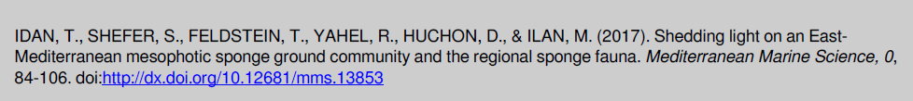

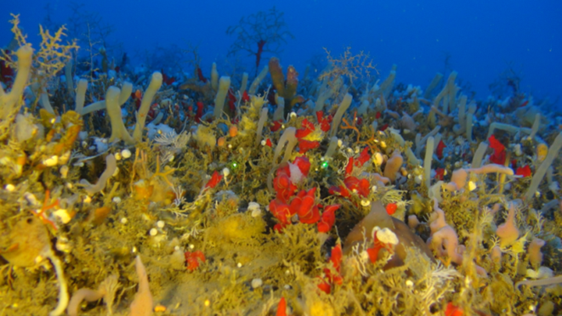
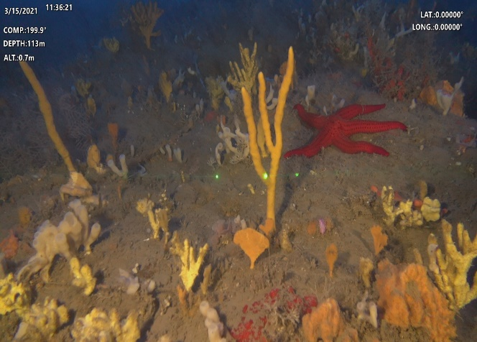
בתי הגידול העמוקים - מפלט אקלימי קריר ויציב לאורגניזמים
שבעבר היו מצויים בעומקים רדודים יותר!
גני הספוגים המזופוטיים בראש כרמל, עתלית ופולג - צילום ROV : עודד עזרא, ד"ר טל אידן, ד"ר סיגל שפר, ד"ר לירון גורן ופרופ' מיכה אילן, אונ' ת"א

Slide 11
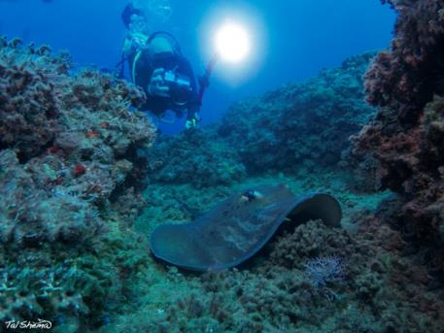
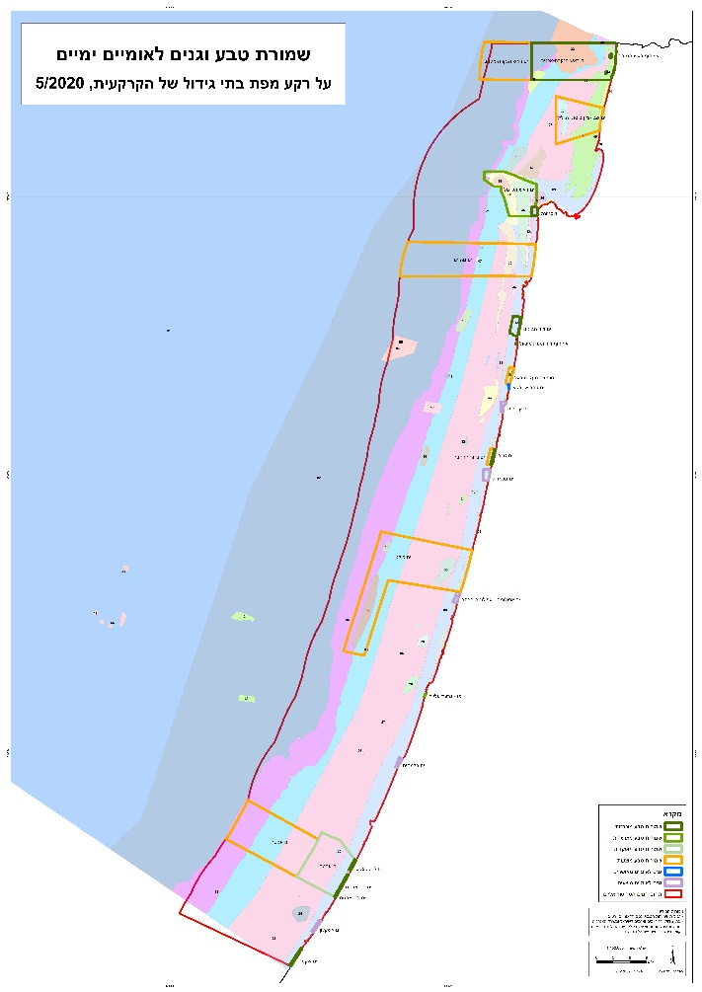

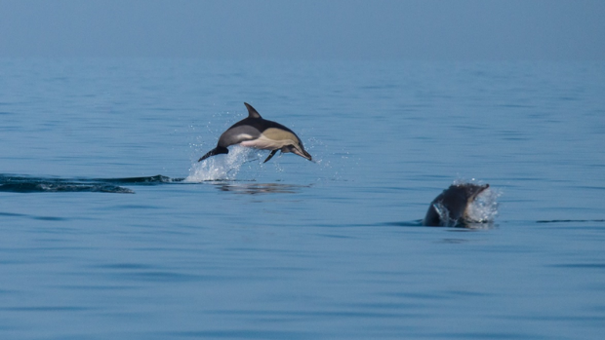
אבל, רוב השטח לשימור = בתי גידול יחודיים
מיפוי: חקר ימים ואגמים לישראל ומשרד האנרגיה
ראש הנקרה – טל שמע
ראש כרמל, עתלית ופולג צילום ROV - ד"ר טל אידן, ד"ר סיגל שפר, ד"ר לירון גורן ופרופ' מיכה אילן, אוניברסיטת ת"א
אבטח – גיא לויאן, רט"ג

Slide 12
סטאטוס שמורות מרץ 2022
שמורות רדודות: 0.3% משטח המים הריבוניים
ראש הנקרה: 2.5%
ראש כרמל 1.2%
ים אבטח: 1.7% (מאושרת)
סה"כ 5.7% משטח המים הריבוניים
בנוסף הוגשו תכניות הפולג: 2.1%
בשלבי הכנה – שאר השטחים שסומנו כאזורי חיפוש לשמורות וגנים
חסמים עיקריים: התנייה בתכניות התפלה, עיכוב בסקרים, קצב הליכי התכנון, התנגדויות דייגים

Slide 13
יוזמת 30X30: מחוייבות ל – 30% מהשטח שמור בשנת 2030 ישראל בפנים! סקירה - ד"ר אורית ברנע
ארגון / גוף | תמיכה בהגנה על 30% משטחי היבשה והים עד שנת 2030 | אזכור לגבי היקף שטח לשימור מוגבר (enhanced protection) | הערות
CBD | כן | לא | תכנית מסגרת גלובלית לשימור המגוון הביולוגי והטבע Post 2020 Global Biodiversity Framework צפויה להיות מאושרת באספה הקרובה 15COP שתערך באפריל 2022
אמנת ברצלונה | כן | כן, מטרה 1.5T מצהירה על הגדלת השטחים המיועדים לשימור מוגבר (אין אזכור כמותי) | התכנית אושרה במסגרת הכנס 22COP שנערך בטורקיה בדצמבר 2021 Post-2020 Strategic Action Programme for the Conservation of Biodiversity and Sustainable Management of Natural Resources in the Mediterranean Region (Post-2020 SAPBIO)
OECD | כן | לא | הארגון סייע בהכנת תכנית המסגרת הגלובלית לשימור המגוון הביולוגי והטבע של ה- CBD
IUCN | כן | לא | הארגון תומך בתכנית המסגרת הגלובלית (Post 2020 global biodiversity framework) וממתין לאישורה באופן פורמאלי על ידי המדינות החברות באמנת ה- CBD
HAC | כן | לא | ישראל חתמה על יוזמה זו
Global Oceans Alliance | כן (הארגון עוסק רק בשטחי הים) | לא | ישראל חתמה על יוזמה זו

Slide 14
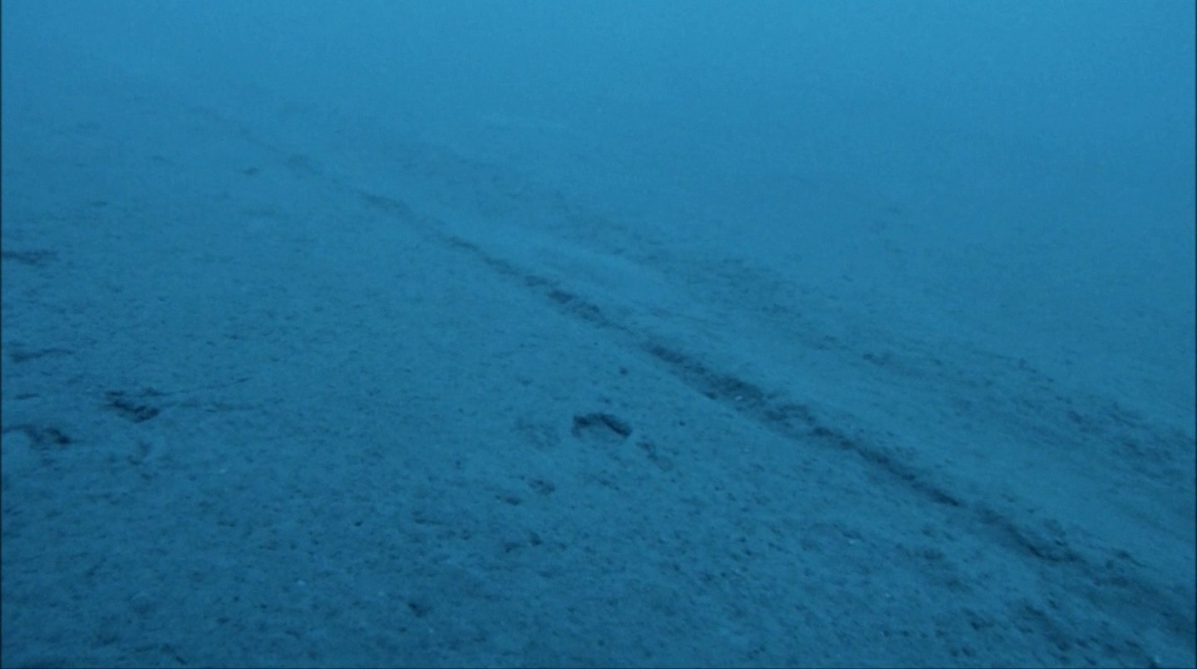
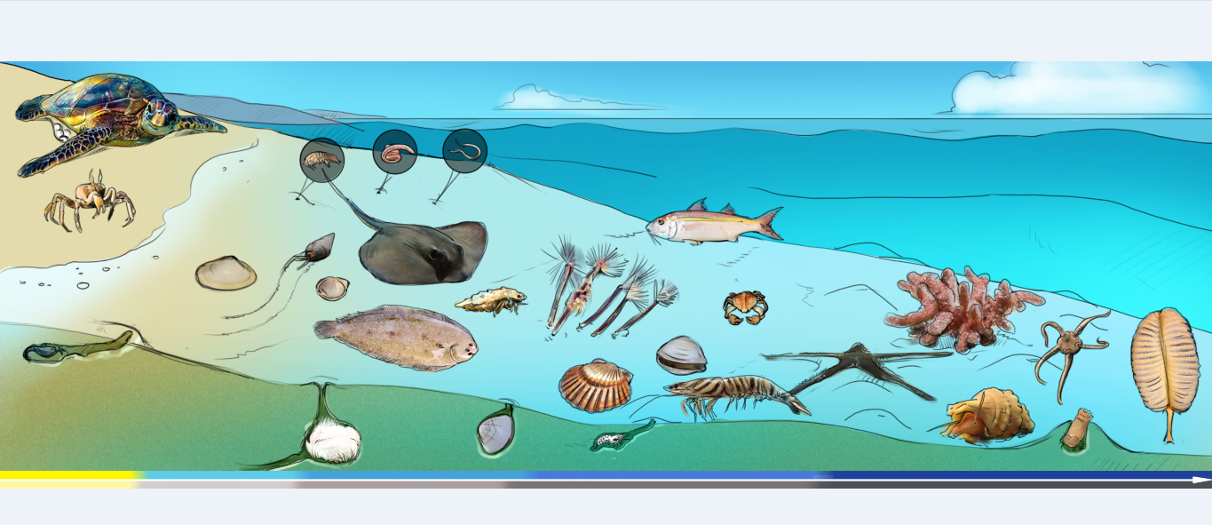
יש להרחיב את היקף השטחים לשימור של הקרקעית הרכה
איור – אלכסיי מליק – אדמוב

Slide 15
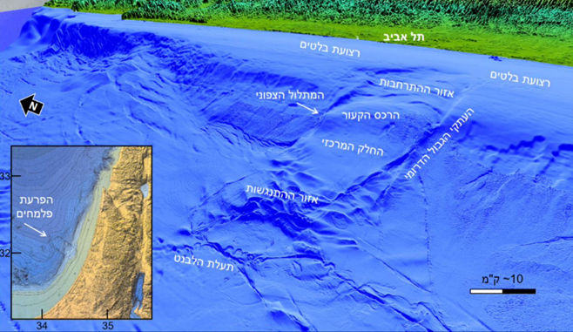
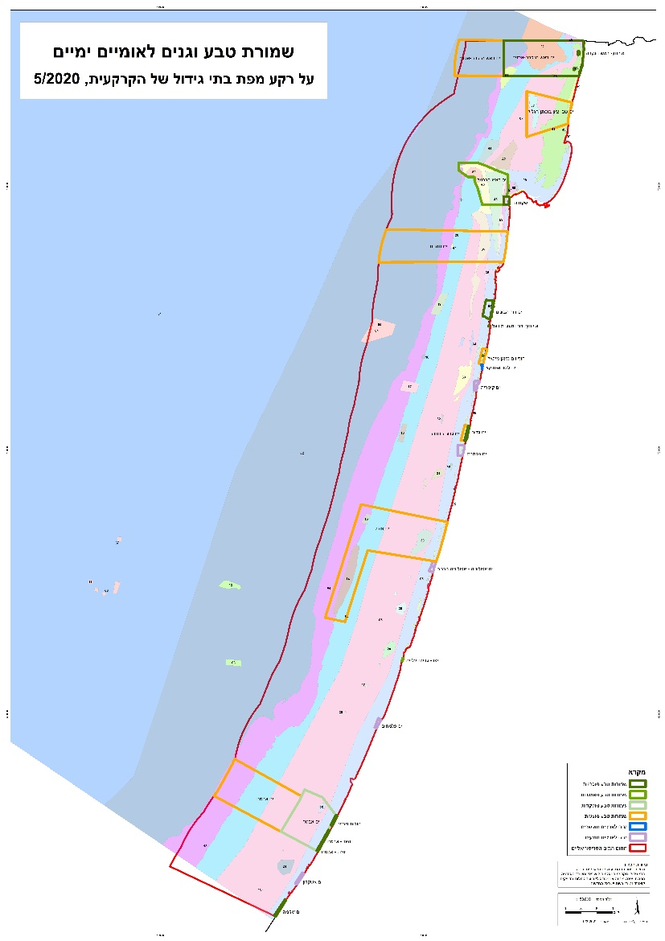
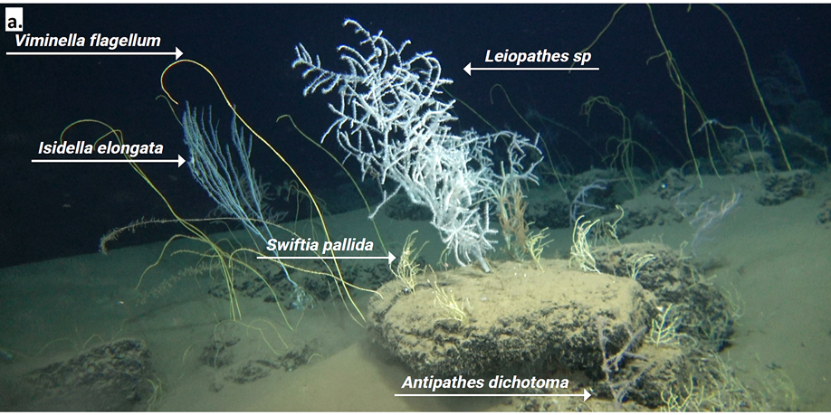
מבט מערבה – האזור הכלכלי הבלעדי של ישראל:
מיפוי: חקר ימים ואגמים לישראל ומשרד האנרגיה
בתי גידול נדירים בקרקעית הפרעת (גלישת) פלמחים ד"ר יצחק מקובסקי, ד"ר מקסים רובין-בלום, עדי נוימן ואדם וייסמן
אוניברסיטת חיפה וחקר ימים ואגמים לישראל
מפה:
עליזה נס, רט"ג

Slide 16
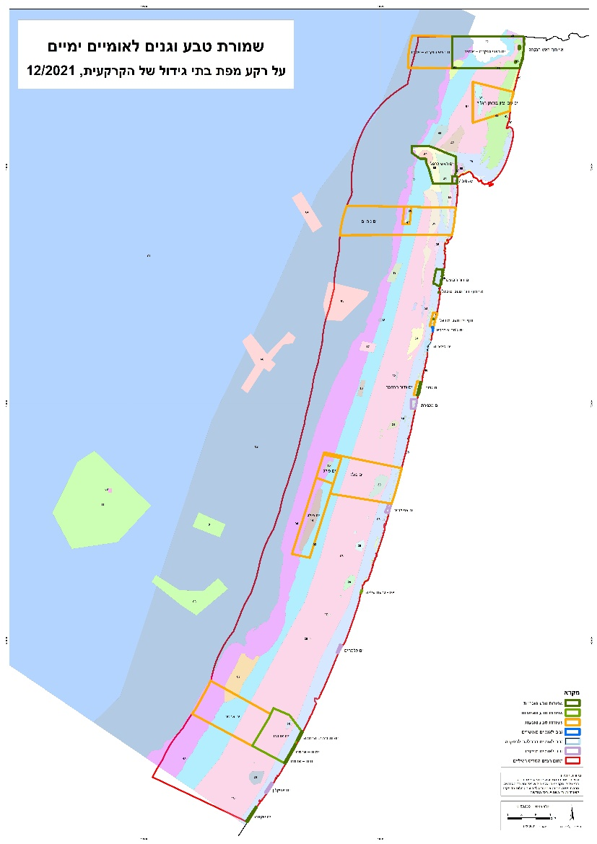
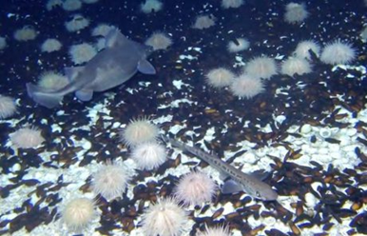
עדכון מפת הסקר האסטרטגי הסביבתי, משרד האנרגיה, 2021:
מיפוי: חקר ימים ואגמים לישראל ומשרד האנרגיה
מפה:
עליזה נס, רט"ג

Slide 17
עדכון מפת הסקר האסטרטגי הסביבתי, משרד האנרגיה, 2021:
קידום שמורה ימית ראשונה באזור הכלכלי הבלעדי
(גלישת פלמחים)
שיתוף פעולה בין המשרד להגנת הסביבה ורשות הטבע והגנים בדחיפת החברה להגנת הטבע
ובעתיד – הרחבת שמורות טבע ימיות לשטחי EEZ נוספים
מיפוי: חקר ימים ואגמים לישראל ומשרד האנרגיה
מפה:
עליזה נס, רט"ג

Slide 18
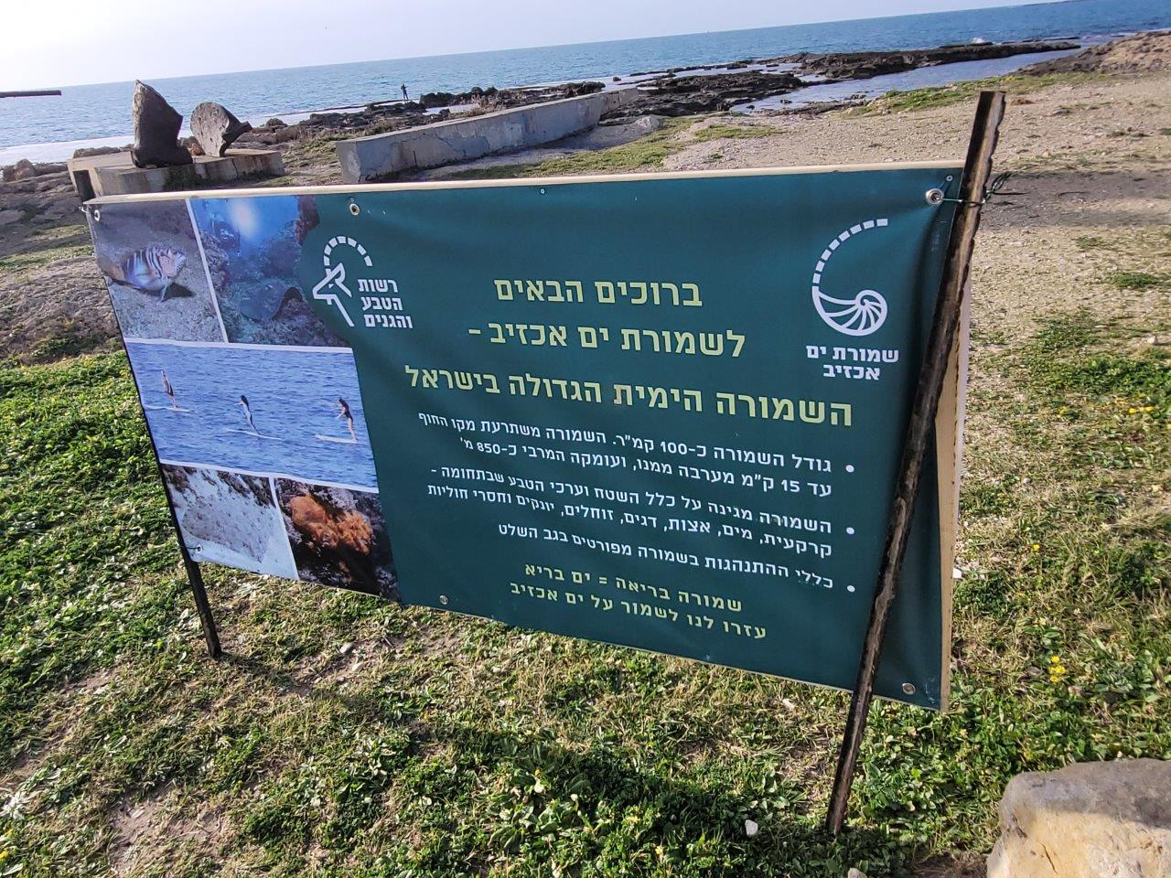
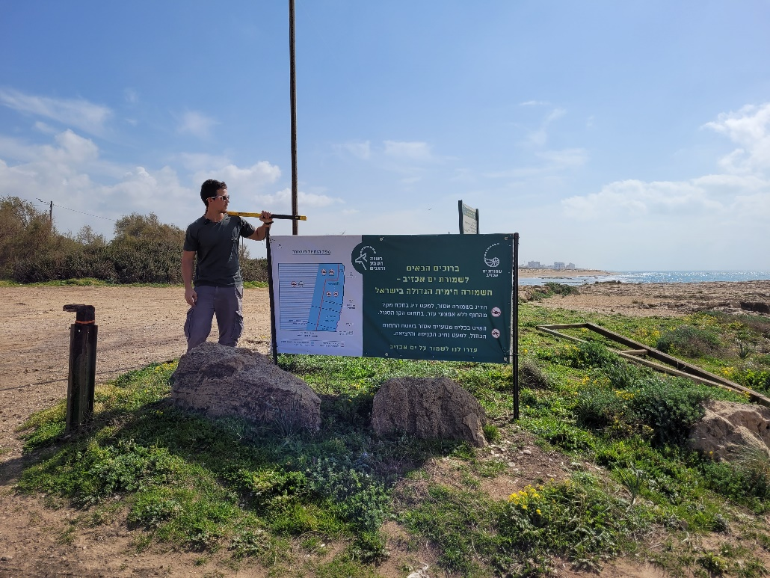
הכרזת שמורות וגנים לאומיים – צעד ראשון בשמירה על השטח

Slide 19
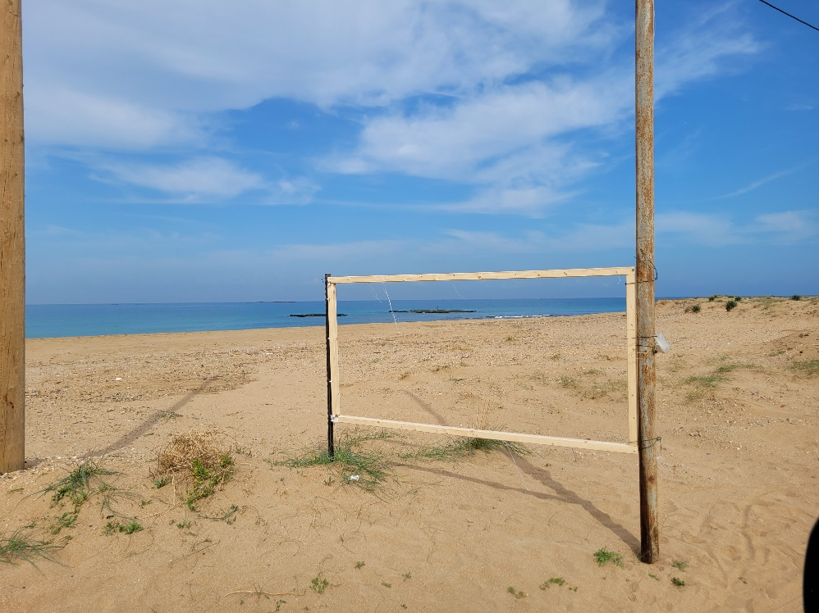
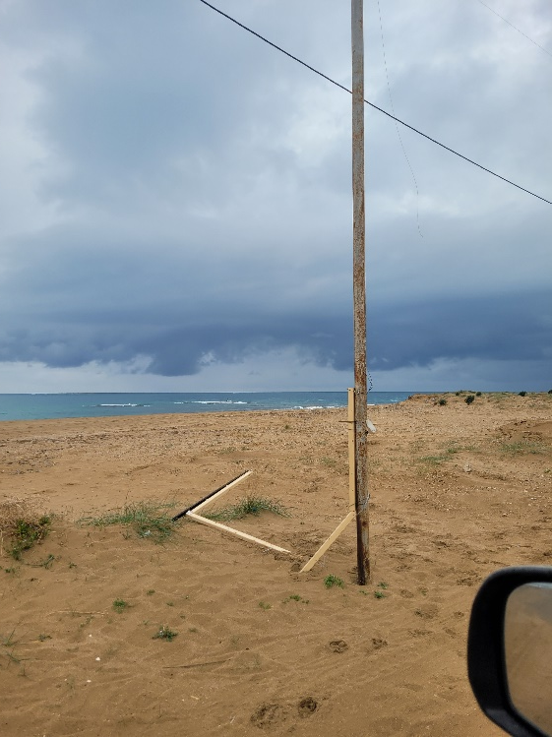
הכרזת שמורות וגנים לאומיים – צעד ראשון בשמירה על השטח

Slide 20

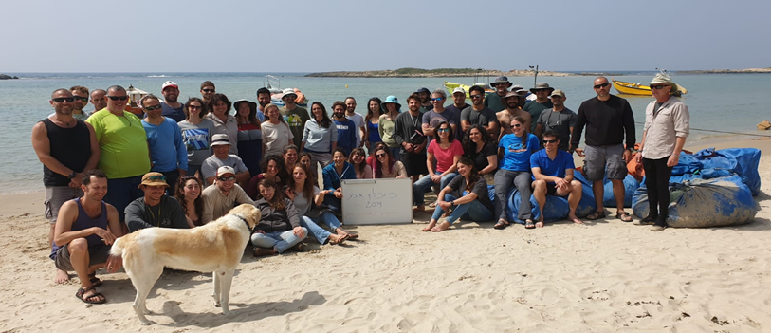
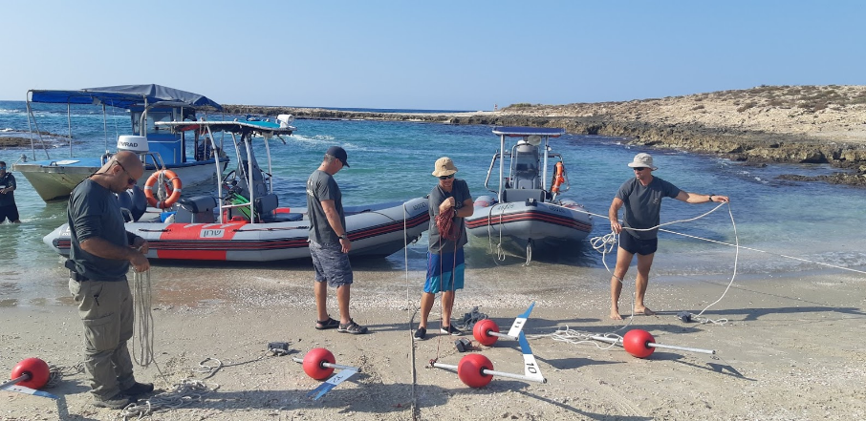
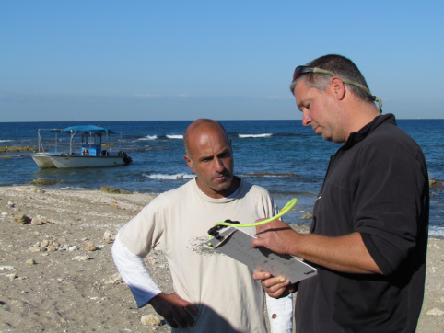
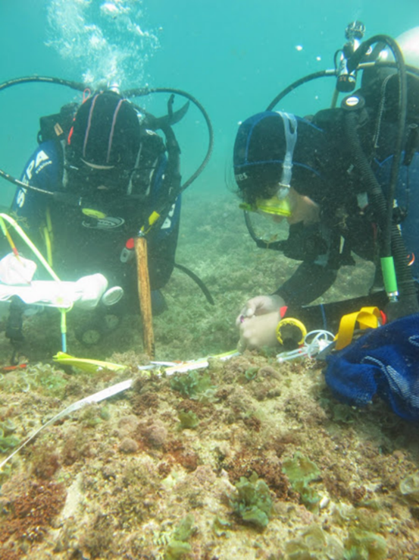

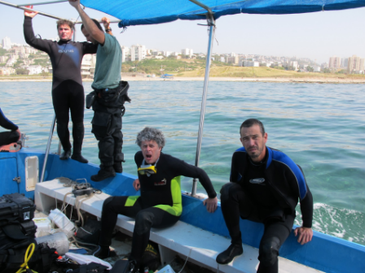
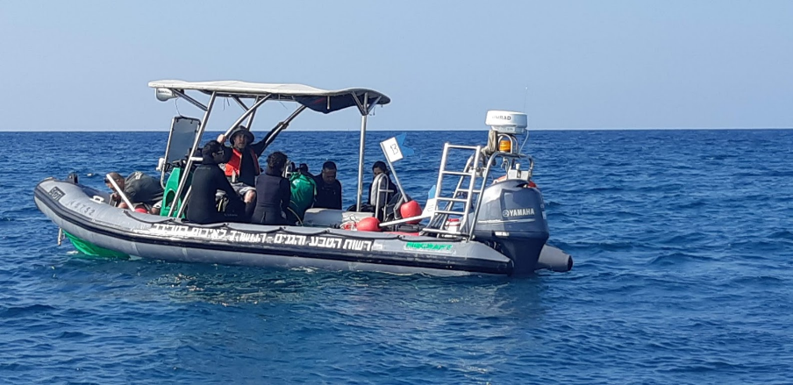
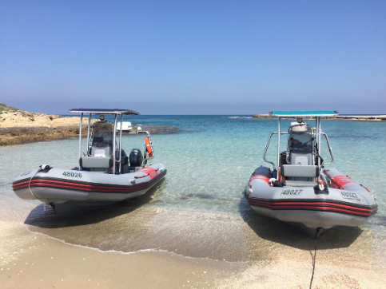
שותפים

Slide 21

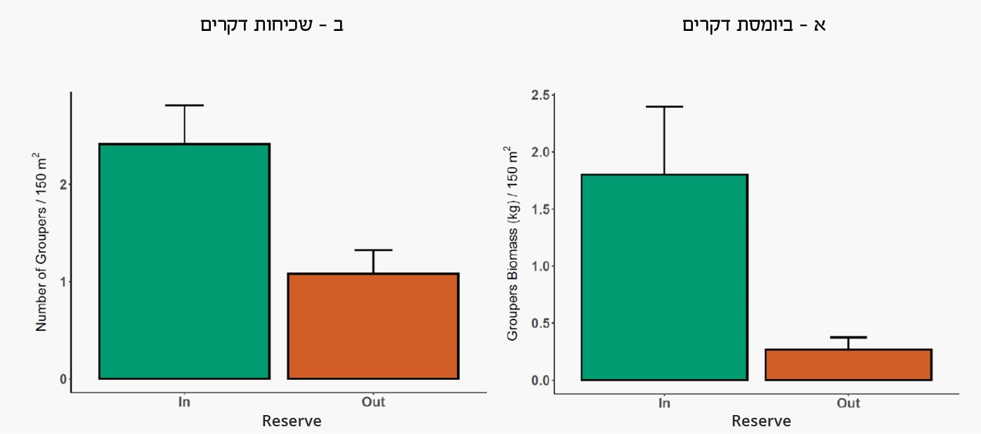
כי זה מה ששמורות יודעות לעשות!
דקרים (דוקרנית אדומה, דקר הסלעים ודקר אלכסנדרוני)
בראש הנקרה – אכזיב (הקטנה), עיבוד נתונים: מאי לצרוס ואורי פריד
שכיחות הדקרים בתוך השמורה גבוהה פי שניים משכיחותם מחוץ לשמורה, והביומסה פי שמונה
המקור לביומסה בתוך השמורה הוא בעיקר בפרטים גדולים

